Slide 1
Ajax
Programación Web II - 2013

Slide 2
Agenda
Que es Ajax?
Conceptos Básicos
Pro / Con
Introducción al DOM
Ejemplo práctico

Slide 3
¿Que es ajax?
Asynchronous Javascript and XML.
No es un lenguaje o tecnologia
Es una tecnica que combina un set de tecnlogias conocidas, para hacer las paginas web mas rapidas y amigables
Es una tecnología del lado del cliente.

Slide 4
¿Por que usar ajax?
Previene de hacer un reload inecesario de la pagina
Ejemplo: Submit de un formulario.
Esto produce desperdicio de tiempo y de ancho de banda.
AJAX nos ayuda a recargar solo la informacion necesaria y hacer solo los cambios necesarios en la pagina actual, sin recargar toda la página.

Slide 5
Tecnologias
Javascript:
Para modificar la pagina
XML:
Para intercambiar la informacion.
PHP
Del lado del servidor.

Slide 6
Ejemplos
Facebook Wall
Google Maps
Flicker
Gmail
Todo….

Slide 7
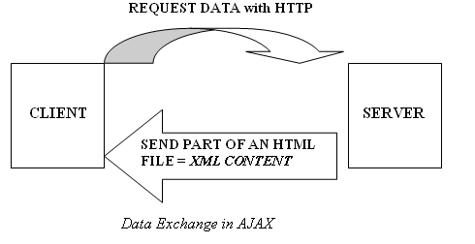
Intercambio de datos

Slide 8
Estructura
Arquitectura Cliente/Servidor
XMLHTTP es usado para hacer el request y obtener la respuesta del lado del cliente.
Los request puden ser metodos “GET” o “POST”
“GET”: Los parametros son puestos en la url.
“POST”: Los parametros se Mandan como parametros de la function.
El lado del servidor no tiene muchos cambios.
La respuesta es (en general) un xml.

Slide 9
XMLHTTP
El objeto es usado para conectar con el servidor.
La forma de hacerlo es:
objXMLHttp = new XMLHttpRequest();

Slide 10
Enviar Info
Usando el objeto creado, podemos mandar infromacion al servidor web y obtener la respuesta.
GET:
xmlhttp.open(“GET”, url, true)
xmlhttp.send()
POST:
xmlhttp.open("POST", url, true)
xmlhttp.send(“date=11-11-2013&name=Roberto")
El 3er parametro hace que los datos sean procesados asincronicamente.
Cuando el servidor responde, el evento “OnReadyStateChange” se llamará.

Slide 11
Recibiendo info
Obtenemos la respuesta en la propiedad:
xmlHttp.responseText

Slide 12


Slide 13
Pro/Contras
Pro
Es independiente de la tecnologia en el server.
Puede ser usado en todos los browsers (IE 6 lo hace distinto)
Permite crear aplicaciones web mas rapidas e interactivas.
Contras
El boton “Volver”
Posibles problemas de latencia en la red

Slide 14
Ejercicio
Trabajar en grupos de 2 (Pair Programming)
Sincronizarse o Clonarse el repositorio PW2013
Copiar la carpeta Clases/Ajax/Recursos/Ejercicio
Crear una carpeta con su nombres y apellidos (dentro de Ajax/Alumnos) y copiar dentro la carpeta Ejercicio.
Utilizando lo visto en clases:
Armar el template de Smarty.
Cargar los nombres de las personas en el combo box desde la base de datos.
Al seleccionar una persona, cargar la información usando Ajax.
Subir la solucion al repositorio

